Slide 1
Csíkos Martin Nándor
Kovács János András
Makó Ádám Péter Patyi Péter
Szajkó István
Bíró Szabolcs László
MENETREND

Slide 2

Projekt célja
Menetrend nyilvántartása keresés megvalósítása
Szempontok:
indulási és érkezési idő
megálló
járat azonosítója

Slide 3

Költség-erőforrás
Erőforrásigény: 104 személynap
átlag 17 személynap/fő
Kiegyenlített feladat- mennyiség és bonyolultság
Önálló vállalás és tartambecslés

Slide 4

Becslési szempontok
Erőforrásigény: Adott feladat összetettsége alapján becsült érték
Időtartam: Önállóan, a csapattagok tervezett ideje egyeztetést követően feladatok egymásra épülésének figyelembe vételével

Slide 5
Kompetenciák
4/6 fő szakgimnáziumi
Minden fő
legalább 1 év,
1 fő 2 év egyetemi
tapasztalatot szerzett

Slide 6

Munka menete, kapcsolat
Vállalt idő szerint, határidőket betartva
Egyeztetés, problémák megoldása –
online (preferált) / személyes meeting
Összeegyeztethető feladatok
esetén közös feladatmegoldás

Slide 7

Fő tervezési feladatok
Adatbázisok
Járatok tábla
Megállók tábla
Felhasználói tábla
Oldalak felépítése, lekérdezések
Design és funkcionalitás

Slide 8

Kiegészítő feladatok
Regisztrációs és bejelentkező felület
Kedvencek mentése
Felhasználói profil
Egyéb esztétikai és kényelmi elemek…

Slide 9

Megvalósítás
Web orientált alkalmazás
Html, CSS
Funkciók
JavaScript, PHP
Adatbázisok
MySQL

Slide 10
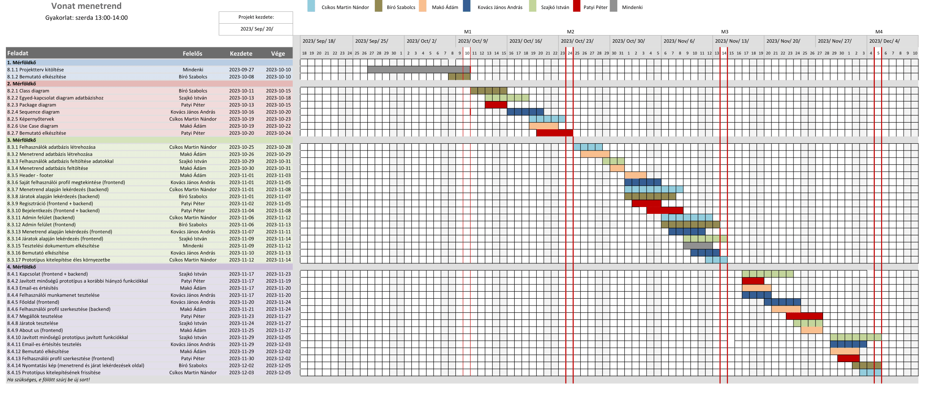
Gantt diagram

